Slide 1




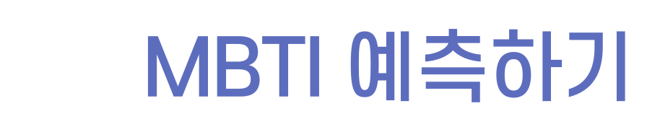


Notes:
안녕하세요 15팀 고경수, 고나경 입니다. 발표 시작하도록 하겠습니다.

Slide 2
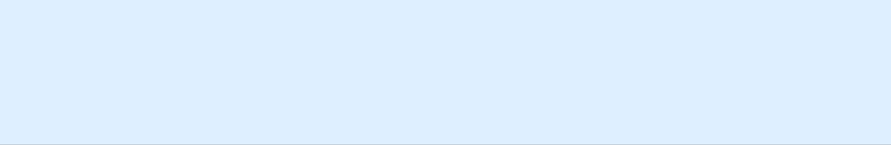


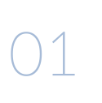
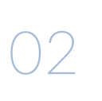
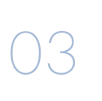
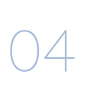
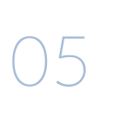








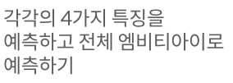







Notes:
목차는 다음과 같습니다.
첫번째로 train, test 데이터 소개, 두번째로 데이터 전처리,
세번째, 네번째에 MBTI 예측방식을 두가지로 나누어서 소개하고,
마지막에 모델 활용 아이디어를 발표할 예정입니다.

Slide 3



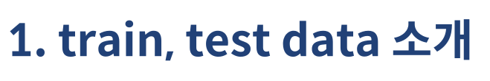
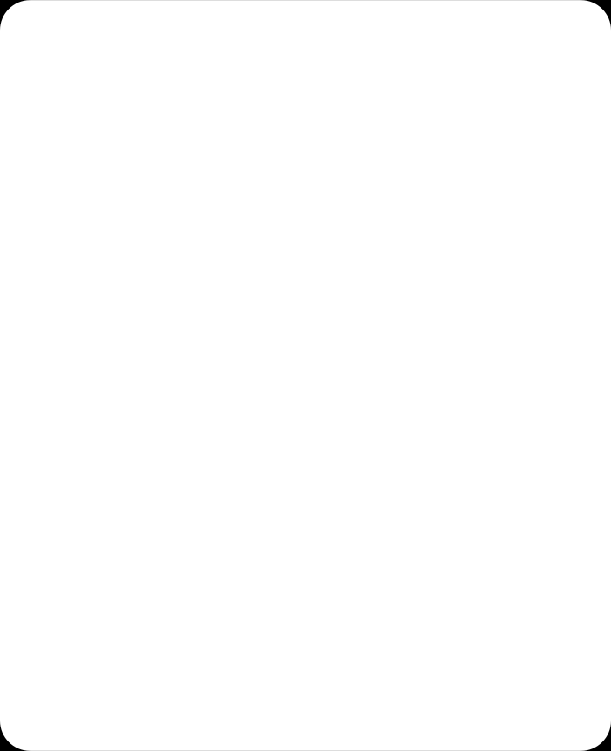
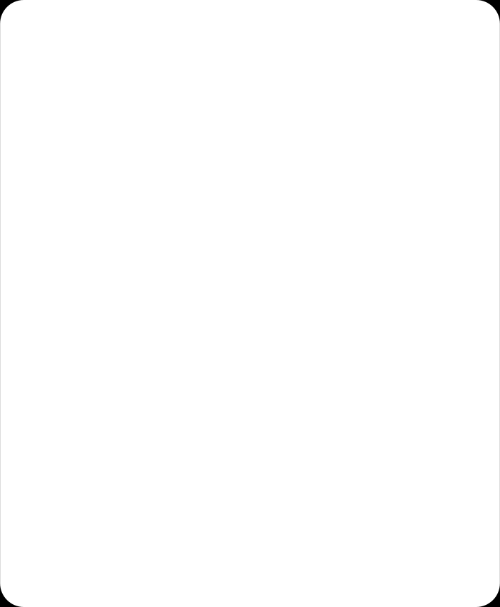

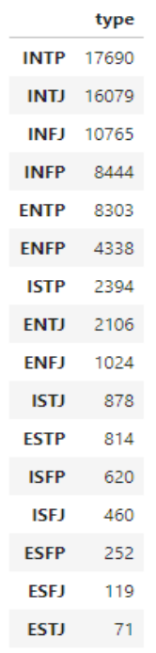


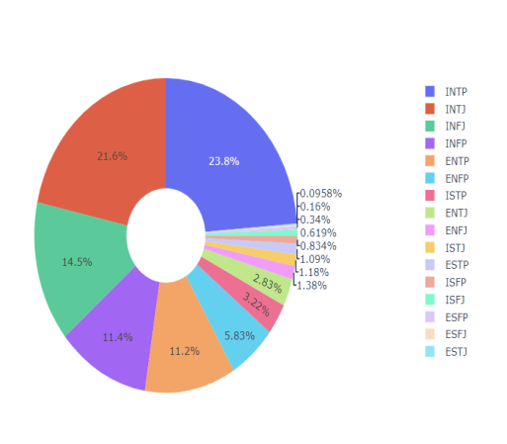

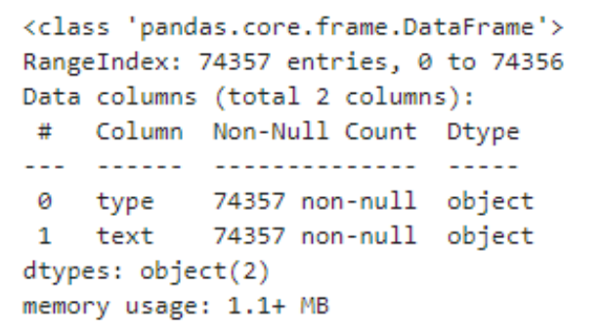




Notes:
첫번째로 train, test 데이터 소개입니다.
train데이터의 경우 행이 74357개, 열이 2개로 이루어져 있으며
데이터 타입은 모두 범주형자료 이고, 결측치는 존재하지 않습니다.
저희는 Train데이터를 8:2의 비율로 나누어 Validation 데이터를 만들어주었고
이를 평가지표로 사용하였습니다.
앞으로 저희가 말씀드릴 정확도들은 이 Validation set의 정확도입니다.
train데이터 중 'type'변수의 분포를 살펴보았는데, 데이터의 분포가 매우 불균형하였습니다.
가장 많은 INTP가 23.8%를 차지하는데 반해 ESTJ는 0.09%밖에 되지 않았습니다.

Slide 4

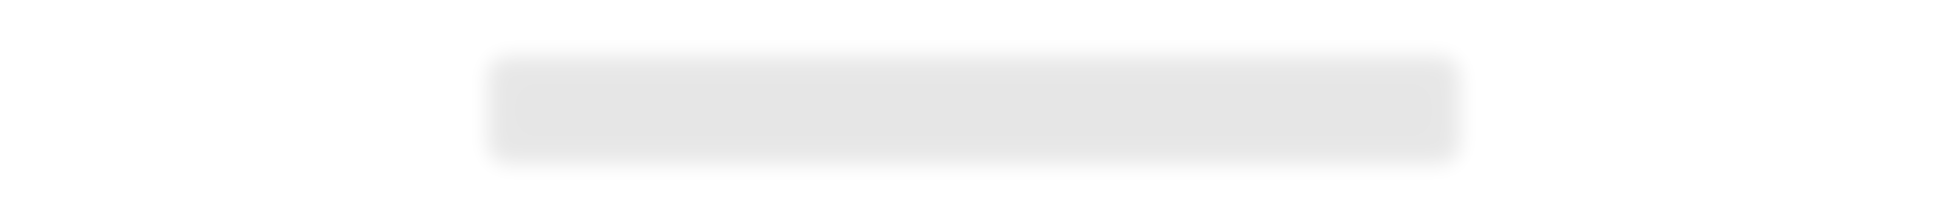
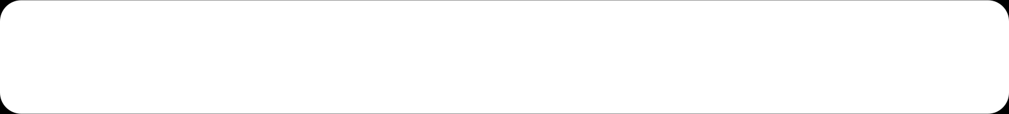
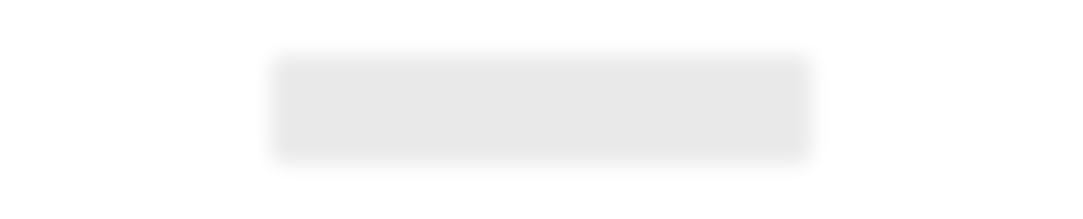
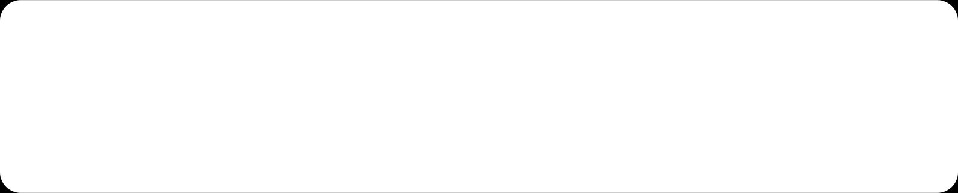


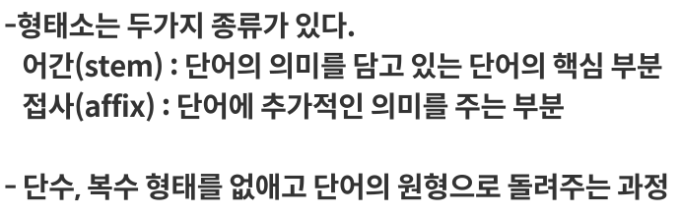

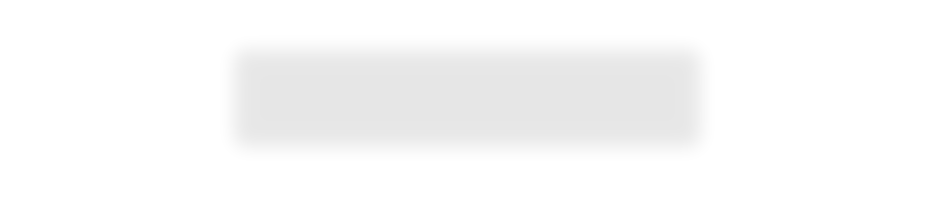
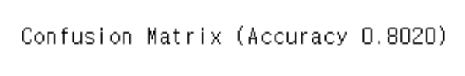
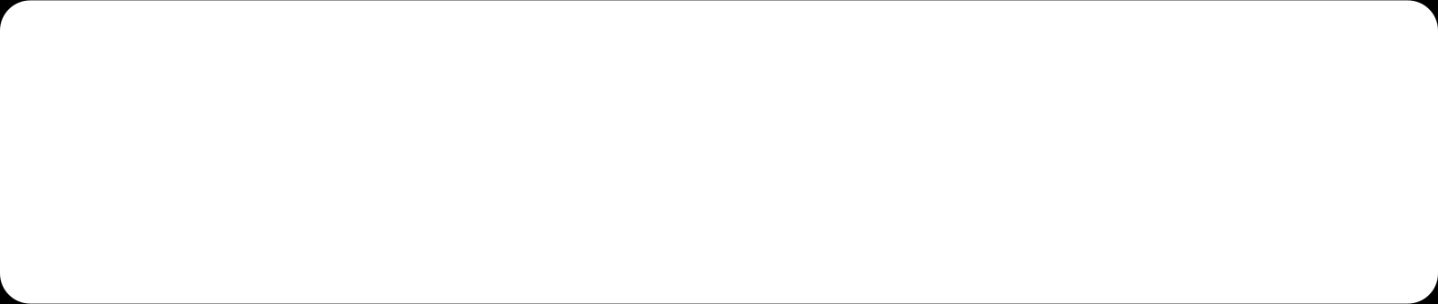

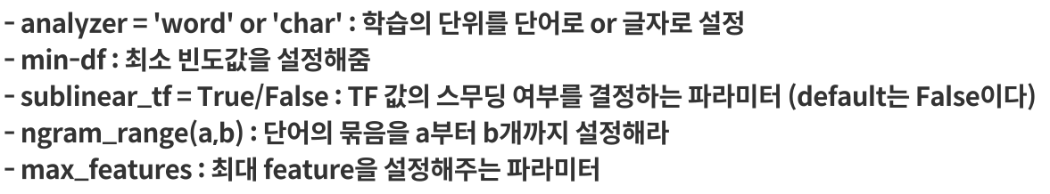
Notes:
두번째로 데이터 전처리입니다.
저희는 텍스트로 된 데이터를 보고 토큰화와 표제어 추출, 벡터화를 고려하였습니다.
토큰화는 텍스트를 공백, 특수문자 등을 기준으로 여러개의 토큰으로 나누는 방법입니다.
하지만 저희의 데이터는 문장이 아니라 이미 단어로 나뉘어져 있기 때문에 토큰화는 적용하지 않았습니다.
표제어 추출은 단수, 복수 형태를 없애고 단어의 원형으로 돌려주는 방법입니다.
사용했더니 근소한 차이지만 정확도가 개선이 되어 해당 방법도 사용해 주었습니다.
벡터화는 컴퓨터가 문자를 이해할 수 있도록 수치화 해주는 과정입니다.
대표적인 방법에는 원핫 인코딩, 빈도수 기반 텍스트 벡터화, 단어 임베딩이 있는데
이 중 빈도수 기반 텍스트 벡터화인 TF-IDF를 적용해 주었습니다.

Slide 5


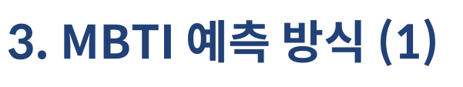

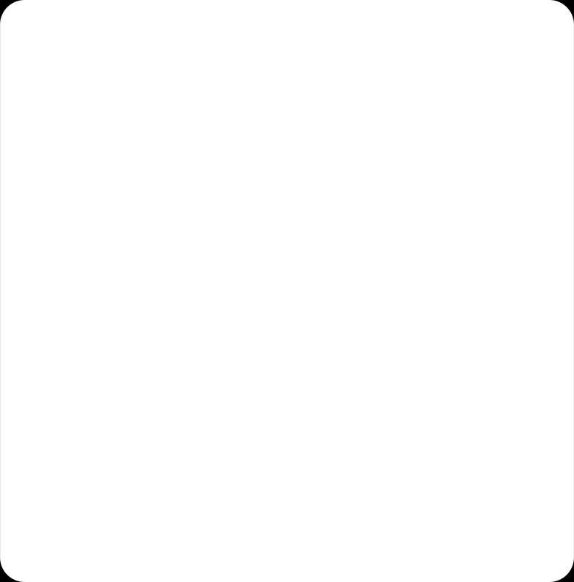



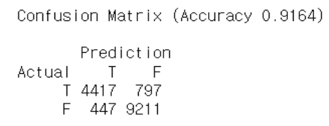

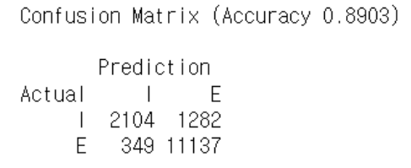

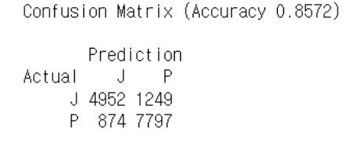

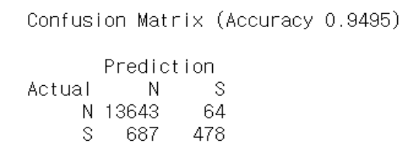
Notes:
저희는 MBTI를 예측할 때 두가지 방법을 생각했는데, 첫번째는 MBTI의 4가지 특성을 각각 이진분류한 뒤 마지막에 합치는 방법과
또 하나는 처음부터 바로 4가지 특성을 한번에 예측하는 방법 입니다.
두가지 방식 중 무엇이 더 좋을지 확인해 보기 위해 Validation set에 LogisticRegression 모델을 기준으로 비교해보았습니다.
첫번쨰로 각각 예측하여 합친 방법은 정확도가 70%가 나왔고,

Slide 6


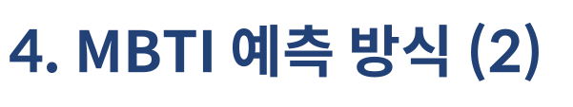







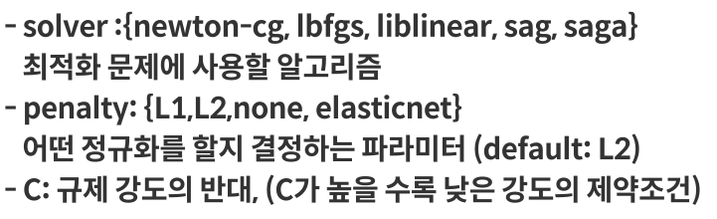
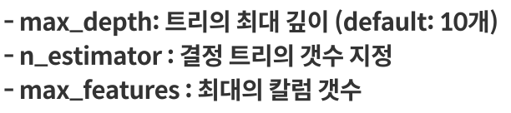




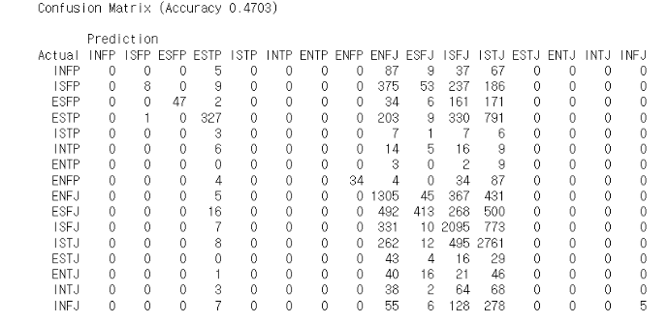
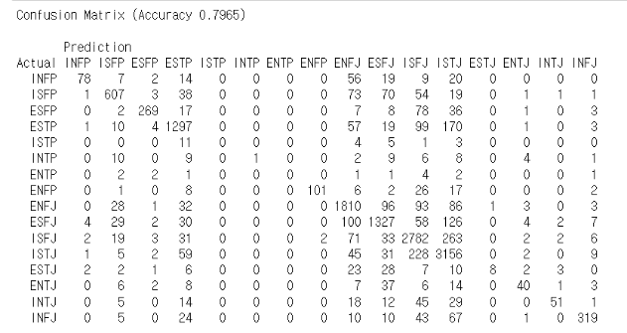
Notes:
두번째로 한번에 예측하는 방법은 정확도가 79.6%가 나왔습니다.
이에 따라서 저희는 한번에 예측하는 방법을 사용하기로 결정하고 다양한 모델에 적용해 보았습니다.
RandomForest모델의 경우는 정확도가 47%가 나왔습니다.

Slide 7




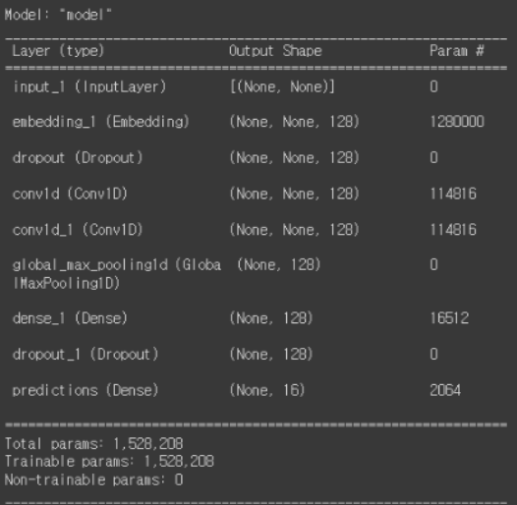


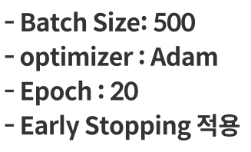


Notes:
딥러닝 모델의 경우, 배치사이즈를 500, 옵티마이저를 아담, Epoch를 20으로 하고
Early Stopping을 적용해주었는데 정확도가 69%가 나왔습니다.
BERT모델 전이학습도 고려하였으나 GPU의 한계로 사용하지 못하였습니다.

Slide 8



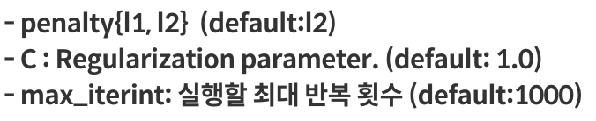
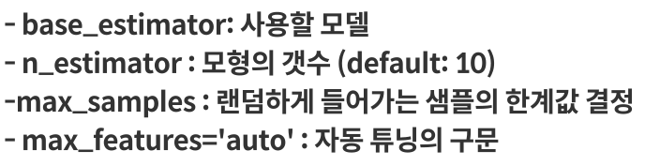


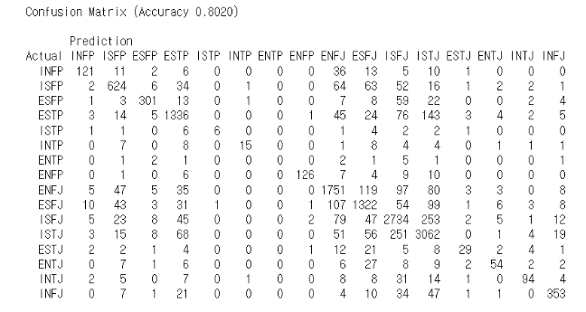
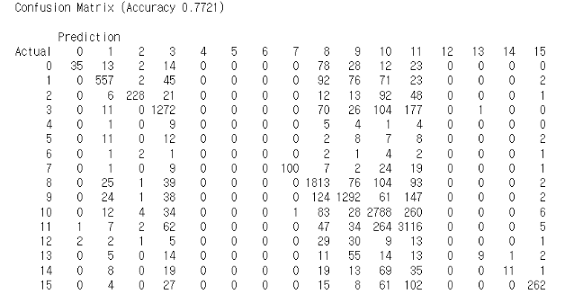
Notes:
Linear SupportVectorClassifier의 경우는 80.2%가 나와 더 개선해보기 위하여 배깅방식까지 사용해 보았는데 77%로 단일 모델보다 낮게 나왔습니다.
다섯가지 모델로 정확도를 비교해보았을 때 Linear Support Vector Classifier의 성능이 제일 좋아서 이 모델을 사용하기로 결정하였고
하이퍼파라미터 조절을 하기에 앞서 모델의 개념을 더 확실히 알고자 하여 내용 정리를 해보았습니다.

Slide 9



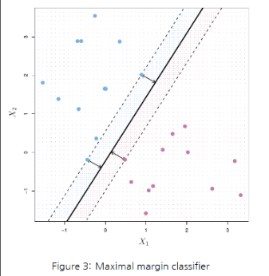




Notes:
SupportVectorClassifier를 설명드리기 앞서 Maximal margin classifier에 대해 설명드리겠습니다.
훈련자료와 decision boundary의 최소거리를 margin이라고 합니다.
Maximal margin classifier는 margin을 최대화 하는 hyperplane을 decision boundary로 선택하는 방법입니다.
하지만 실제 관측치는 두 class로 정확히 구분되지 않는 경우가 더 많습니다.
이에 따라 정확히 두 class로 구분하지 않는 분류기를 고려하게 되는데 이를 Support Vector Classifier라고 합니다.

Slide 10






Notes:
Support Vector Classifier는 다음과 같은 최적화 문제의 해로 정의됩니다.
여기서 C가 커질수록 margin이 넓어지게 됩니다.
즉, C가 커질수록 점선 사이 거리가 멀어져 개별 관측치에 지나치게 민감하지 않고 대부분의 관측치를 잘 분류할 수 있도록 해줍니다.
단, 일부 관측치는 오분류 될 수 있습니다.

Slide 11



















Notes:
여기서 모델의 하이퍼 파라미터인 C를 0.1부터 1사이의 값으로 조절하며 다양한 C값을 적용해 보았습니다.
적용 해보다 보니 C=0.4, 0.5 사이에서 정확도가 높아지는 것으로 보여 세밀하게 조정해보았고
C=0.475일때 정확도가 가장 높았습니다.
이에 따라 C = 0.475를 채택하고 테스트 데이터에 적용하여 예측해본 결과 93.01%의 정확도를 보였습니다.

Slide 12

























Notes:
저희가 제출했던 모델들의 결정 과정입니다.
첫번째 제출에서는 표제어추출은 사용하지 않았습니다. Tfidf의 하이퍼파라미터는 False로 해주었고 모델의 하이퍼 파라미터 C는 디폴트 값인 1로 사용하였습니다.
두번째 제출의 경우 MBTI의 특성 4가지를 각각 예측하는 방법이라 제외하였고,
세번쨰 제출의 경우 Tfidf의 하이퍼파라미터를 True로, 모델의 하이퍼 파라미터 C를 0.1로 해주었는데 validation에선 개선이 있었으나 test 데이터에서는 약간 성능이 떨어졌습니다.
네번째 제출의 경우, 표제어추출 기능을 사용하고 모델의 하이퍼파라미터 C를 0.475로 해주었는데, validation과 test데이터 모두 개선되었습니다.

Slide 13









Notes:
모델 활용 아이디어를 설명드리기 앞서 코드 시연을 해보도록 하겠습니다.
마지막으로 모델 활용 아이디어입니다.
저희가 생각해본 아이디어는 MBTI에 기반한 영화, 드라마 추천 시스템입니다.
사용자가 해당하는 작품에 별점을 내줌과 동시에 어느 정도 글자수 이상의 감상평을 남기면 이를 바탕으로 저희의 모델로 사용자의 MBTI를 예측합니다.
사용자의 별점과 예측된 MBTI를 통해 동일한 MBTI를 가진 다른 사용자들이 재미있게 봤던 영화나 드라마를 추천해줍니다.
예를들어, 사용자의 MBTI가 INTJ로 예측이 되었고, 범죄 영화에 높은 별점을 준 사용자라면
다른 INTJ 사용자들이 재미있게 봤던 범죄 영화 선호장르를 추천해주는 식으로 실생활에 적용이 가능 할 것 같습니다.

